Slide 1
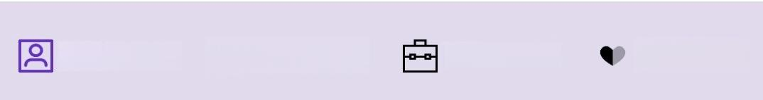
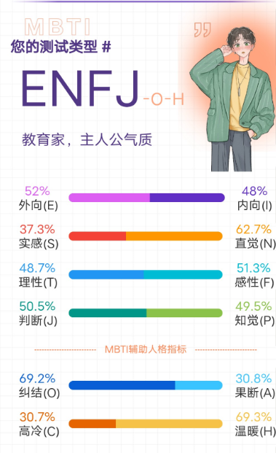






你的MBTI人格类型报告
基本画像 区荣格八维 职场小结 恋爱锦囊
恋爱报
八维报告
人格字母介绍
外向
更倾向于集体活动，从外界获取能量
更倾向于关注可能性，喜欢探索新想法
和抽象概念
偏好基于情感和价值观做出决策，关注
自己和他人的情绪感受
更有组织、计划和条理，倾向于按步骤
处理事情
谨慎自省，在意细节与他人想法
N
直觉
F 感性
J 判断
纠结

